Slide 1
BANDE ANNONCE OUVERTURE AG (pour faire patienter les sociétaires avant le démarrage
VIDEO : Démarrage ou clôture de l’AG

Slide 2
Film VALENTIN VIDEO CCM SELONCOURT HERIMONCOURT (présentation de la Caisse)

Slide 3
Crédit Mutuel de SELONCOURT - HERIMONCOURT
Assemblée générale 2026
Notes:
M Jacky TEISSIER :
Bienvenue à l’Assemblée Générale de la Caisse de Crédit Mutuel de SELONCOURT – HERIMONCOURT.
Je suis très heureux de vous retrouver aujourd’hui pour notre Assemblée Générale. Ce rendez-vous annuel est un temps fort de notre vie démocratique. Il nous invite à porter un regard lucide sur l’année écoulée, à mesurer les avancées réalisées, mais aussi à réaffirmer ce qui fait la singularité et la force de notre modèle mutualiste.

Slide 4
Ordre du jour de l’Assemblée générale ordinaire
Bienvenue, ouverture de l'Assemblée, constitution du bureau
Rapport d'activité du Président
Présentation du bilan et du compte de résultat
Rapport du Conseil de surveillance et certification des comptes
Approbation du bilan et du compte de résultat
Affectation du résultat
Variation du capital social
Quitus et décharge au Conseil d'administration
Pouvoirs au porteur
Clôture de l'Assemblée générale ordinaire

Slide 5
Ordre du jour de l’Assemblée générale ordinaire
Bienvenue, ouverture de l'Assemblée, constitution du bureau
Rapport d'activité du Président
Présentation du bilan et du compte de résultat
Rapport du Conseil de surveillance et certification des comptes
Approbation du bilan et du compte de résultat
Affectation du résultat
Variation du capital social
Quitus et décharge au Conseil d'administration
Pouvoirs au porteur
Clôture de l'Assemblée générale ordinaire
Notes:
M. Jacky TEISSIER :
Afin de nous permettre d'ouvrir les travaux de cette assemblée je vais appeler 2 scrutateurs
M. ….
où Mme ….
Aujourd’hui nous avons la chance d’accueillir deux Directrices. Mme Aline WURTZ votre Directrice de caisse depuis 5 ans et Mme Déborah DEMOUGES – CURSACH notre nouvelle Directrice de caisse depuis début mars, qui assurera la fonction de secrétaire, conformément aux dispositions statutaires. Mme Jennifer RIZZI assurera la Présidence de l’Assemblée.
Le Bureau ainsi constitué, nous pouvons déclarer la séance ouverte.
Je précise que nous tenons à votre disposition l'ensemble des documents nécessaires au déroulement de cette Assemblée Générale.
[(Pour mémoire sans les citer)
- Les statuts de la caisse.
- Les feuilles d’émargement des sociétaires ayant voté directement ou en tant que représentants avec des pouvoirs
- Le texte des résolutions soumises à l'assemblée.
- Un exemplaire du journal d'annonces légales contenant l'avis de convocation
- L'inventaire, le bilan, le compte d'exploitation générale et le compte de résultats de l'exercice écoulé.
- Le rapport général et le rapport spécial de l'inspection
(prendre avec vous le tableau extrait de INVIT des votes réalisés en amont de l’AG sur lequel vous ajouterez les votes réalisés pendant l’AG).]
Je vous propose de démarrer nos travaux sans plus attendre.
Comme en 2025, nous avons mis à disposition des sociétaires, de nombreuses informations, le bilan, l’explication des résolutions, la présentation des élus de la Caisse et des candidats. Vous avez pu voter en amont de notre assemblée générale dans votre Banque à Distance, sur votre smartphone ou votre ordinateur ou également en Caisse.
Ces votes réalisés de manière anticipée seront bien entendu ajoutés à ceux que vous exprimerez ce soir durant notre assemblée générale.
Vous êtes xxx sociétaires présents ce soir, dont xxx sociétaires présents qui ont déjà voté par anticipation dans leur espace banque à distance ou en Caisse.
xx sociétaires qui n’ont pas déjà voté ont reçu un carton de vote lors de l’émargement. Vous seuls pourrez voter ce soir en levant votre main avec ce carton de vote.
Les sociétaires qui ont déjà voté dans leur espace banque à distance ou en Caisse n’ont pas de carton à lever car on ne peut voter qu’une fois !
Nous allons commencer nos travaux avec le rapport moral de notre caisse.

Slide 6
Ordre du jour de l’Assemblée générale ordinaire
Bienvenue, ouverture de l'Assemblée, constitution du bureau
Rapport d'activité du Président
Présentation du bilan et du compte de résultat
Rapport du Conseil de surveillance et certification des comptes
Approbation du bilan et du compte de résultat
Affectation du résultat
Variation du capital social
Quitus et décharge au Conseil d'administration
Pouvoirs au porteur
Clôture de l'Assemblée générale ordinaire
Notes:
Discours de M Jacky TEISSIER et Jennifer RIZZI à venir slide suivante

Slide 7
Rapport d’activité de la Présidente
Mme Jennifer RIZZI
Présidente du Conseil d’Administration
Notes:
M. Jacky TEISSIER :
Après dix-sept années passées à la présidence du Conseil d’Administration, c’est avec une certaine émotion que je vous annonce aujourd’hui passer le relais. Lors de cette Assemblée Générale, j’ai le plaisir et la confiance de transmettre cette responsabilité à notre nouvelle Présidente Mme Jennifer RIZZI (Mme RIZZI fait partie du Conseil d’Administration depuis 2009 et occupait depuis 2017 le poste de Vice – Présidente). Elle saura, j’en suis convaincu, poursuivre et faire grandir l’action engagée au service de notre caisse et de ses sociétaires.
Mme Jennifer RIZZI :
Mesdames, Messieurs,
C’est avec une grande fierté et beaucoup d’humilité que je reprends la présidence du Conseil d’Administration. Je tiens tout d’abord à saluer et remercier chaleureusement M. Jacky TEISSIER pour ses 17 années d’engagement et le travail accompli au service de notre caisse.
Consciente de la responsabilité qui m’est confiée, je m’inscris dans la continuité de cette action, avec la volonté de poursuivre le développement de notre caisse. Je me réjouis de pouvoir compter sur votre confiance et sur l’engagement de chacun pour écrire ensemble la suite de cette belle aventure.
Dans un environnement économique, réglementaire et sociétal en constante évolution, notre caisse démontre, une fois encore, sa solidité, sa capacité d’adaptation et, surtout, sa fidélité à ses valeurs fondatrices : proximité, responsabilité et solidarité.
Une relation durable et responsable avec nos sociétaires et clients
Le Crédit Mutuel se distingue par une relation profondément différente avec ses clients, qui sont avant tout nos sociétaires, c’est-à-dire les copropriétaires de leur caisse.
Cette singularité nous engage. Elle nous oblige à placer l’intérêt de nos sociétaires au cœur de toutes nos décisions. Notre politique repose ainsi sur des principes forts : écoute, proximité, transparence et accompagnement dans la durée.
Chaque projet, chaque situation mérite une réponse adaptée. Qu’il s’agisse de financer un logement, de soutenir une entreprise, d’accompagner une transition professionnelle ou de faire face à un imprévu, nos équipes sont mobilisées pour proposer des solutions responsables et personnalisées.
Bien sûr, nous continuons à investir dans le digital, parce que c’est une attente forte. Mais nous faisons un choix clair : celui de ne jamais remplacer la relation humaine. Votre caisse reste un lieu de conseil, d’écoute et de proximité.
Être sociétaire, c’est une façon de garantir notre modèle et notre fonctionnement non centralisé et très réactif à votre service. Vous êtes donc coopérateurs et vous avez élus des sociétaires pour vous représenter dans deux conseils : le conseil d’administration et le conseil de surveillance.

Slide 8
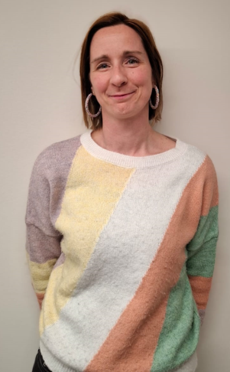
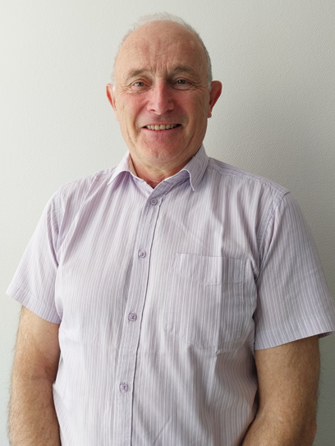
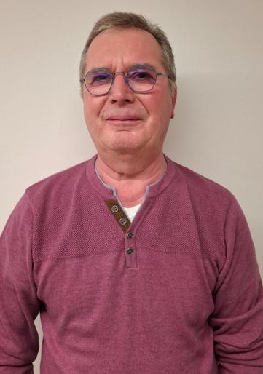
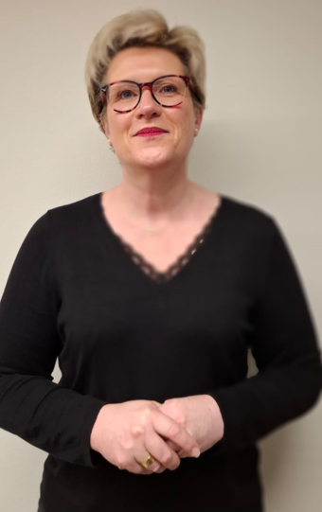
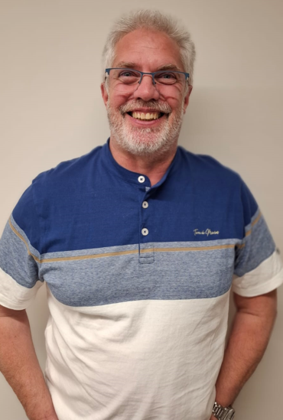
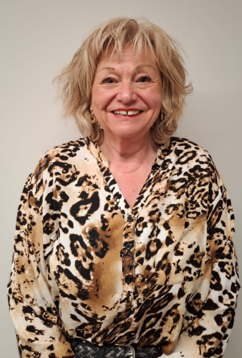
Nous vous présentons les élus de votre Caisse
VOTRE CONSEIL D’ADMINISTRATION
Jennifer RIZZI
Présidente
Jacky TEISSIER
Vice -Président
Daniel GEIN
Administrateur
Annie SCHARFF
Administratrice
Jean – Louis DUROC
Administrateur
Maryse FUMEY DUMOULIN
Administratrice
Notes:
Mme Jennifer RIZZI :
Le rôle fondamental des élus : engagement, formation et réunions
Je veux commencer par remercier très sincèrement nos élus. Notre modèle repose avant tout sur l’engagement de ses élus. Bénévoles, disponibles et profondément attachés à leur caisse, ils assurent un lien direct et permanent avec les sociétaires. Leur rôle est essentiel : ils participent aux décisions stratégiques, veillent au respect de nos valeurs mutualistes et contribuent à orienter notre caisse au plus près des besoins locaux.
Cet engagement s’accompagne d’un effort constant de formation. Dans un environnement bancaire en évolution rapide, il est indispensable que nos administrateurs renforcent régulièrement leurs compétences, qu’il s’agisse de réglementation, de gestion des risques ou de compréhension des enjeux économiques et sociétaux. Cette montée en compétence garantit une gouvernance éclairée et responsable.

Slide 9
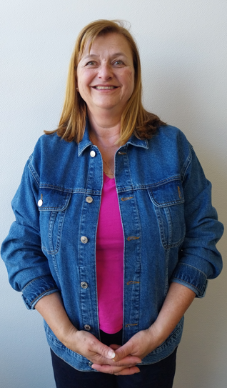
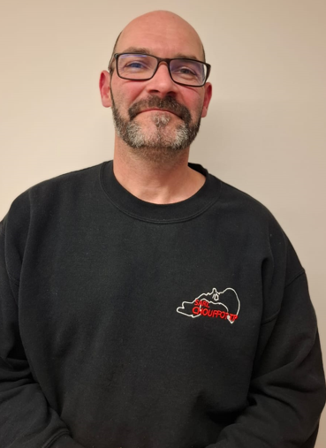
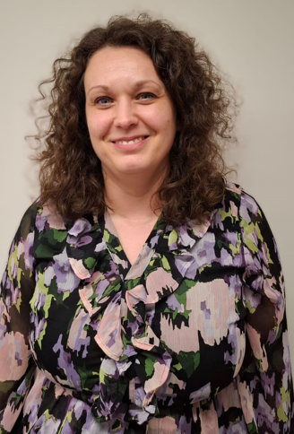
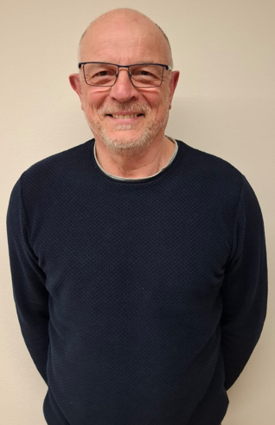
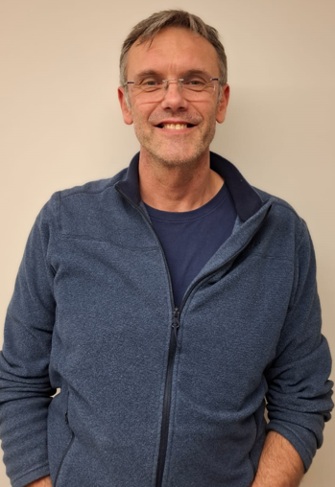
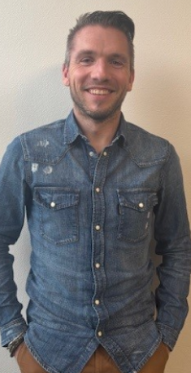
Nous vous présentons les élus de votre Caisse
VOTRE CONSEIL DE SURVEILLANCE
Sylviane FACCIN
Présidente
Guillaume CHOUFFOT
Vice -Président
Alexandra DESTRAZ
Conseillère
Fabrice
DEMOUGIN
Conseiller
Olivier MANGE
Conseiller
Adrien
PERRY
Conseiller

Slide 10
Notes:
Les réunions régulières du conseil d’administration sont également au cœur de notre fonctionnement. Elles permettent des échanges constructifs, une analyse rigoureuse des dossiers et une prise de décision collective, dans l’intérêt de tous. Ces moments d’échange sont essentiels : ils nourrissent la réflexion, favorisent le débat et renforcent la qualité des orientations prises.
Je tiens à remercier l’ensemble des élus pour leur engagement bénévole et je crois qu’on peut les applaudir chaleureusement.

Slide 11
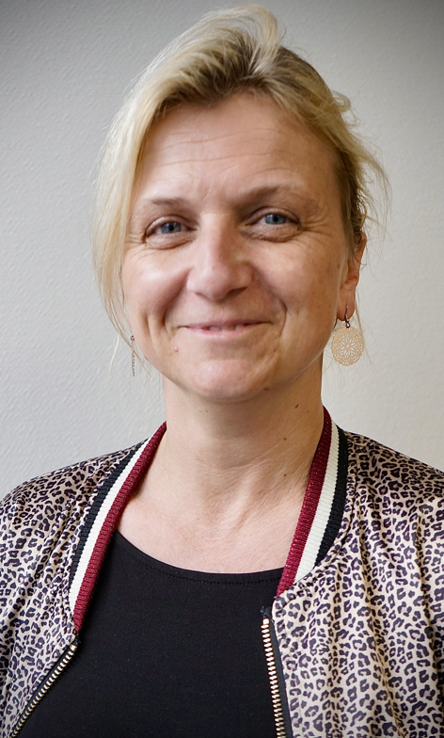
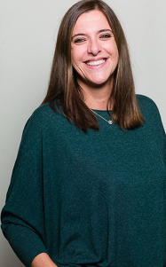
Aline WURTZ
Déborah DEMOUGES - CURSACH
Notes:
Jennifer RIZZI :
Avant de vous parler du dividende sociétal, je tiens à mettre en lumière un pilier essentiel de notre réussite collective : l’engagement de nos salariés.
Et avant de poursuivre l’ordre du jour, je souhaite prendre un moment particulier pour marquer une étape importante dans la vie de notre caisse. Comme vous le savez, nous traversons une période de transition, à la fois emprunte de reconnaissance et tournée vers l’avenir.
C’est avec beaucoup d’émotion et de respect que je vais tout d’abord donner la parole à notre ancienne directrice. Par son engagement, son professionnalisme et son dévouement, elle a largement contribué au développement et à la solidité de notre caisse. Nous lui sommes sincèrement reconnaissants pour le travail accompli et pour l’empreinte durable qu’elle laisse au sein de la caisse.
Aline, je t’invite à nous adresser quelques mots ….
ALINE :
Chers sociétaires, c’est avec une certaine émotion que je prends la parole aujourd’hui.
Je tiens tout d’abord à vous remercier sincèrement pour ces années passées à vos côtés. Ce fut un véritable honneur de diriger votre caisse et de contribuer avec vous tous à son développement. Je souhaite exprimer ma gratitude à l’ensemble des équipes, aux élus et vous tous chers sociétaires. Je pars avec beaucoup de reconnaissance et de fierté pour le chemin parcouru. Je suis convaincue que la caisse continuera à évoluer positivement, portée par des valeurs fortes et des personnes investies. Je souhaite à la nouvelle Directrice pleine réussite dans ses fonctions, ainsi que beaucoup de succès dans les défis à venir.
Merci encore à toutes et à tous pour ces belles années. Je vous souhaite le meilleur pour la suite.
Jennifer RIZZI :
Merci Aline,
Nous avons maintenant le plaisir d’ouvrir un nouveau chapitre. C’est donc avec confiance et enthousiasme que nous vous présentons la personne qui reprend la fonction de Directrice.
Déborah DEMOUGES CURSACH, a rejoint notre caisse début mars. Nous sommes convaincus qu’elle saura poursuivre le travail engagé tout en apportant une nouvelle dynamique.
Nous lui souhaitons, au nom de tous, la bienvenue et beaucoup de succès dans ses nouvelles fonctions.
Déborah, je te laisse la parole…
Déborah :
Mesdames, Messieurs chers sociétaires,
Je vous remercie sincèrement pour votre accueil. C’est vraiment avec honneur et enthousiasme que je prends mes nouvelles fonctions de Directrice de la caisse de Seloncourt – Hérimoncourt. Je mesure pleinement la responsabilité qui m’est confiée ainsi que l’importance des missions. Je tiens à saluer le travail accompli par Aline et toute l’équipe, dont l’engagement et les réalisations constituent une base solide sur laquelle je souhaite m’inscrire avec respect et détermination. Je suis très heureuse de rejoindre une équipe reconnue pour son professionnalisme et son implication. Grâce aux compétences collectives et à l’esprit de collaboration de nos élus et salariés, nous saurons relever les défis à venir et poursuivre le développement de notre caisse, en vous accompagnant au mieux. Je vous remercie de votre confiance et me réjouis de travailler à vos côtés.
A présent, je redonne la parole à notre présidente qui va vous présenter notre équipe.

Slide 12
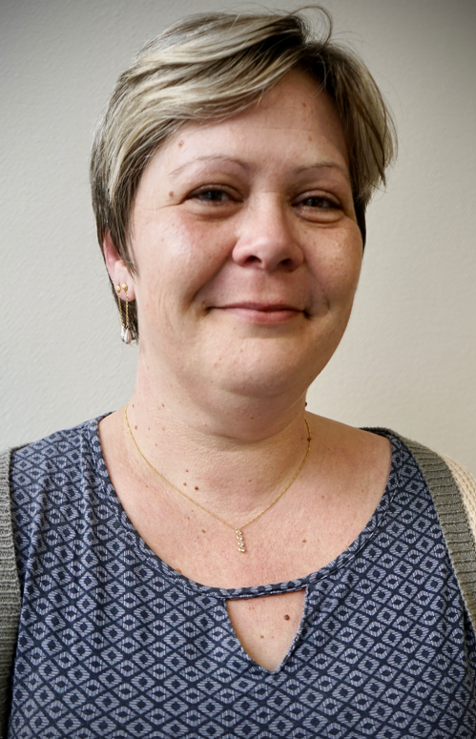
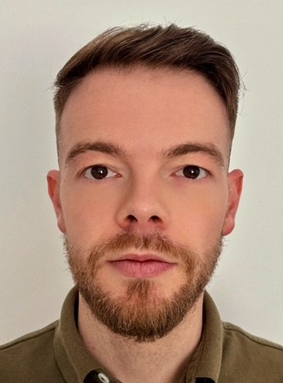
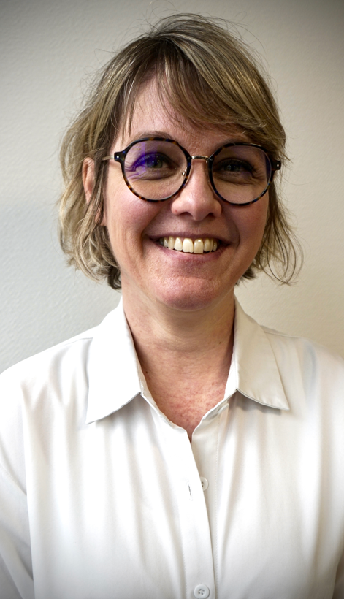
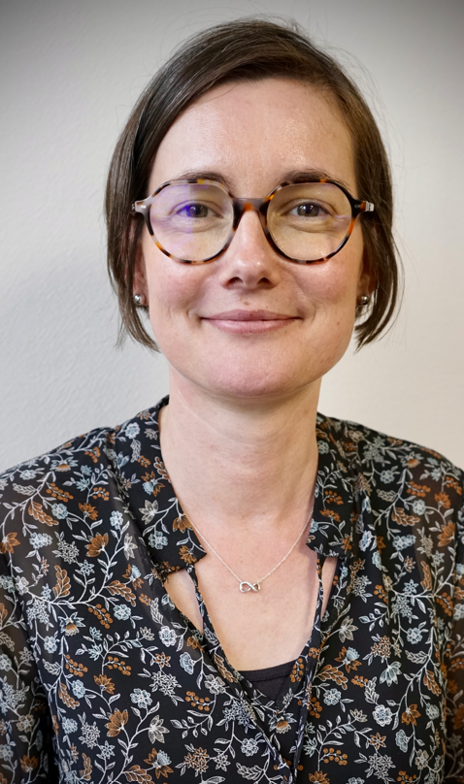
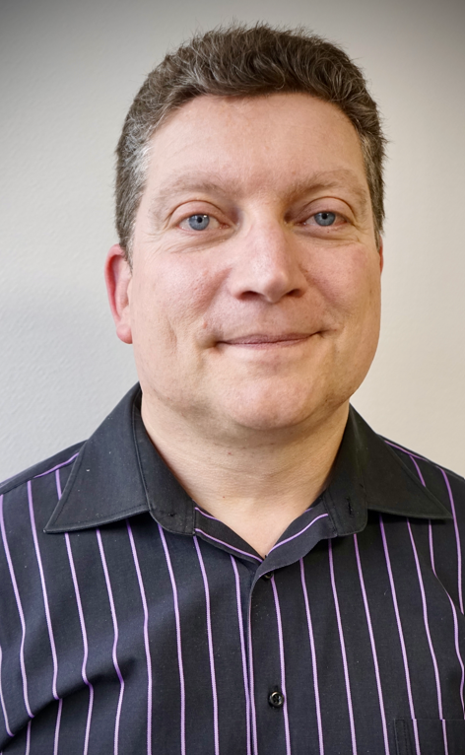
Nous vous présentons les salariés de votre Caisse
L EQUIPE DES SALARIES
Alexandra
LASSAUCE
Responsable Point de vente
Parcours Responsable
Engagements
Arnaud
Chargé de clientèle
Parcours Conseiller Patrimonial
Carine
BELGIGLIO
Chargée de clientèle
Florence
THORAX
Chargée de clientèle
Olivier
CHARLES
Responsable Commercial
Notes:
Jennifer RIZZI :
A l’image, vous retrouvez l’équipe que vous connaissez bien Ils font preuve d’un professionnalisme exemplaire. Leur expertise, leur sens de l’écoute et leur capacité d’adaptation contribuent directement à la qualité de la relation que nous entretenons avec chacun de nos sociétaires. Dans un environnement en constante évolution, ils savent répondre avec rigueur et pertinence à vos attentes, tout en restant fidèles aux valeurs mutualistes qui nous rassemblent.
Je souhaite également souligner leur grande disponibilité. Qu’il s’agisse d’accompagner vos projets, de vous conseiller dans vos décisions ou de vous soutenir dans des moments plus délicats, nos collaborateurs sont présents, engagés et attentifs. Cette proximité humaine, qui fait la force de notre modèle, est incarnée chaque jour par leur implication.

Slide 13
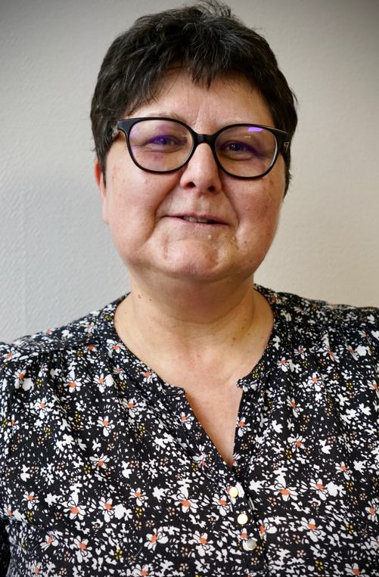
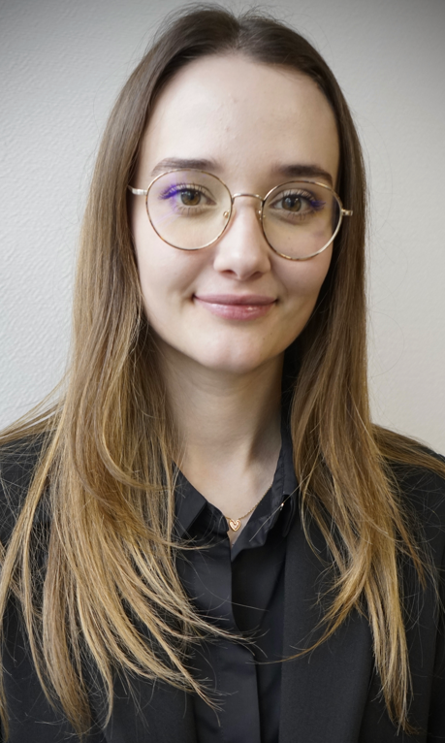
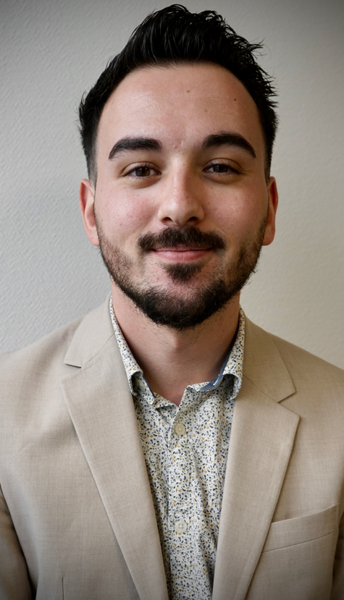
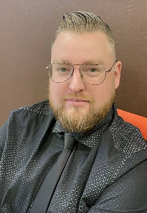
Nous vous présentons les salariés de votre Caisse
L EQUIPE DES SALARIES
Nathalie
BALDACCI
Chargée de clientèle
Perine
PY
Conseillère
Accueil
Ryan
HALM
Conseiller clientèle
Vincent
TUMAY
Chargé de clientèle
Notes:
Grâce à leur mobilisation constante, nous sommes en mesure d’assurer à l’ensemble de nos sociétaires une qualité de service remarquable. Cet engagement collectif est un véritable facteur de confiance et de fidélité, dont nous pouvons être fiers. Ce soir, nous souhaitons également une très belle et longue continuation à Ryan HALM. Après 8 ans passés à la caisse, Ryan va pouvoir relever un nouveau défi et continuer de grandir professionnellement. Nous lui souhaitons tout le meilleur et une très belle continuation. Merci Ryan pour ta disponibilité, ton professionnalisme et ton sourire.
Et je profite également de ce moment pour vous présenter son remplaçant Vincent TUMAY qui travaille au Crédit Mutuel depuis quelques années et qui rejoindra l’équipe à partir du 2 mai. D’avance nous te souhaitons la bienvenue Vincent.
Au nom du Conseil d’administration, je tiens à adresser nos remerciements les plus sincères à l’ensemble de l’équipe pour leur travail, leur dévouement et leur attachement à notre caisse.
On peut les applaudir …

Slide 14





RAISON D’ÊTRE
ENSEMBLE, ECOUTER ET AGIR
5 MISSIONS
20 ENGAGEMENTS
Marqueurs de notre différence
DES OUTILS PUISSANTS
AU SERVICE DE NOS MISSIONS
Notes:
Jennifer RIZZI :
Une entreprise à mission, concrètement engagée
Aujourd’hui, nous ne pouvons plus dissocier performance économique et impact sur la société.
Notre groupe s’inscrit pleinement dans une logique d’entreprise à mission. Cela signifie que notre ambition ne se limite pas à la performance économique : nous voulons également générer un impact positif, durable et mesurable sur la société.
Notre activité contribue à créer de la valeur pour la satisfaction de nos sociétaires clients. Plus nous créons de la valeur, plus nous pouvons et nous voulons la partager.
Et s’il y a un élément qui illustre très concrètement cet engagement, c’est le dividende sociétal.
Le dividende sociétal : une expression concrète de notre modèle
Chaque année, le Crédit Mutuel fait un choix fort : consacrer 15 % de ses bénéfices à ce dividende sociétal.
Ce n’est pas anodin. C’est une décision structurante. Cela signifie que nous choisissons de redistribuer une part importante de ce que nous créons, non pas uniquement sous forme financière, mais sous forme d’actions utiles à la société.
Ce dividende sociétal sert à deux grandes priorités :
D’abord, la transformation écologique. Nous accompagnons nos sociétaires, particuliers comme entreprises, dans leurs projets de rénovation énergétique, de transition, d’investissement responsable. Nous contribuons, à notre niveau, à préparer l’avenir.
Ensuite, la solidarité. Soutien aux associations, accompagnement des publics fragiles, réponses aux situations exceptionnelles, nous sommes présents là où il y a des besoins. Il a par exemple permis de supprimer le questionnaire médical pour financer la résidence principale.
Et ce ne sont pas que des intentions.
Les chiffres parlent d’eux-mêmes :
En 2025, ce dividende sociétal représente 622 millions d’euros ;
En 2024, il s’élevait déjà à 574 millions d’euros.
Depuis 2023, le dividende sociétal a représenté plus de 1.5 milliard d’euros versés pour le financement de projets liés à la transformation environnementale et solidaire. Et d’ici 2027, il est prévu de mobiliser plus de 2.5 milliards.
Ce sont des montants considérables. Mais au-delà des chiffres, c’est surtout un état d’esprit. C’est la preuve que notre modèle mutualiste est vivant. Qu’il évolue avec son temps. Et qu’il reste fidèle à une idée simple : la performance n’a de valeur que si elle est partagée.
Il faut rappeler que l’année 2025 restera une année marquante pour notre groupe, avec un résultat historique atteignant 4.2 milliards d’euros.
Votre caisse affiche également de bons résultats, qui vous seront présentés en détail par notre directeur. L’excédent net dépasse cet année le million d’euros.
Ces performances sont le fruit d’une gestion prudente, d’une stratégie cohérente et de l’engagement constant de nos équipes, de nos élus et de la confiance de nos sociétaires.
Elles viennent conforter la solidité de notre modèle et renforcer nos fonds propres, éléments essentiels pour faire face aux incertitudes et accompagner durablement nos sociétaires.
Mais au-delà des chiffres, ces résultats ont du sens : ils nous donnent les moyens d’agir, d’investir, d’innover et de poursuivre notre mission dans les meilleures conditions.
Conclusion
En conclusion, notre caisse de Crédit Mutuel démontre, une fois encore, que performance économique et utilité sociale peuvent aller de pair.
Grâce à l’implication de nos élus, à la mobilisation de nos salariés et à la confiance renouvelée de nos sociétaires, nous continuons à faire vivre un modèle bancaire différent : un modèle fondé sur la proximité, la responsabilité et le partage.
Plus que jamais, nous affirmons notre ambition : être une banque au service de tous, engagée pour son territoire et résolument tournée vers l’avenir.
Je vous propose de visionner un petit film …

Slide 15
FILM
20 nouveaux engagements d'entreprise à mission

Slide 16
FILM MICRO CRECHE et ASSOC FESTI BLAM’
Notes:
Pour illustrer notre engagement au quotidien, nous souhaitons remercier Mme Alicia GARCIA pour sa confiance dans l’accompagnement de son projet pour l’ouverture d’une Micro crèche « LES CHERUBINS » à SAASENHEIM.
Ainsi que M. Laurent BELOT le Président de l’Association FESTI BLAM’ à BLAMONT et tous ses membres . Je vous propose de découvrir leurs témoignages.
Après le film…
Jennifer RIZZI
Merci de votre attention !
Jennifer RIZZI passe la parole à Aline pour la présentation du Bilan et du Compte de résultat.

Slide 17
Ordre du jour de l’Assemblée générale ordinaire
Bienvenue, ouverture de l'Assemblée, constitution du bureau
Rapport d'activité du Président
Présentation du bilan et du compte de résultat
Rapport du Conseil de surveillance et certification des comptes
Approbation du bilan et du compte de résultat
Affectation du résultat
Variation du capital social
Quitus et décharge au Conseil d'administration
Pouvoirs au porteur
Clôture de l'Assemblée générale ordinaire

Slide 18
PRÉSENTATION DU BILAN ET DU COMPTE DE RÉSULTAT
Mme Aline WURTZ
Directrice de Caisse
Notes:
Aline
Merci Présidente pour votre rapport d’activité sur l’année écoulée qui a mis en évidence les moments forts du Groupe et de notre Caisse.
Nous allons maintenant aborder les résultats de notre caisse. Pour cela, je vous propose de les découvrir à travers ce film vidéo.
Faire passer le FILM BILAN
Comme vous avez pu le constater, votre caisse réalise une très bonne année, avec une augmentation de tous nos encours. Ces bons résultats sont le fruit du travail de toute l’équipe de votre Caisse. Je suis très fiere du travail qu’ils ont accompli et je les remercie chaleureusement pour leur engagement quotidien à votre service.
Je tenais à rappeler que votre caisse de crédit mutuel appartient au 1er groupe bancaire français en terme de solidité financière, qu’elle appartient a une des banque les plus solides d’Europe ce qui doit nous rassurer dans les évènements que nous connaissons, que nous restons la 1ère banque préférée des français depuis de nombreuses années, et qu’enfin le Crédit mutuel est la 1ère banque française par sa solidarité grâce à son statut d’entreprise à mission et à la création du DIVIDENDE SOCIETAL.
A présent, je transmets la parole à la directrice qui va vous sensibiliser sur des sujets d’actualités.

Slide 19
FILM BILAN et cpte de resultat

Slide 20

Nouveauté:
AUTO DISPO crédit mutuel
Assemblée Générale 2026
Notes:
Déborah :
Merci Aline et encore félicitations pour les bons résultats présentés.
Je ne reviendrai pas sur le contexte actuel, politique, économique, social voire géopolitique.
Je souhaite maintenant aborder 2 autres sujets importants.
Tout, d’abord une nouveauté portée par notre groupe qui illustre pleinement notre volonté d’innover et de répondre toujours à vos attentes. Et ensuite un enjeu plus sensible mais essentiel : la fraude, un phénomène en nette progression qui appelle toute notre vigilance et notre mobilisation.

Slide 21


Une offre attendue par nos sociétaires clients *
71% des clients interrogés seraient intéressés par l’achat d’un véhicule d’occasion récent (zéro Km ou faiblement kilométré) proposé par le Crédit Mutuel.
*Suite à une étude réalisée par la Direction Commerciale Groupe pour évaluer l’intérêt et le potentiel d’une offre de leasing de véhicules d’occasion auprès d’un échantillon de 210 clients du Crédit Mutuel détenteurs de compte.

Slide 22

AUTO DISPO
CREDIT MUTUEL
Nous donnons accès à des véhicules d’occasion récents, financés en leasing sans apport et livrés à domicile dès 15 jours⁽¹⁾.
C’est une sélection permanente de 5000 voitures parmi 20 modèles les plus vendus en France, immédiatement disponibles.
Des véhicules prêt à la route, proposés avec un loyer incluant l’entretien, l’assistance et l’assurance perte financière.
sous réserve de sélection d’un véhicule en stock et de la bonne réception des documents par le client.
Notes:
Le CREDIT MUTUEL innove encore et vous propose un nouveau service automobile clés en main, offrant des véhicules d’occasion récents, financés en leasing, disponibles sous 15 jours et accompagnés par des experts à chaque étape. Pour plus de renseignements n’hésitez pas à nous contacter.

Slide 23


Les avantages pour nos sociétaires clients
En bref:
Le leasing automobile est une réponse pour plus d’1 client sur 2
Un loyer sans surprise !
Un accompagnement par un expert de l’automobile
Le choix de 5000 véhicules en catalogue quotidiennement renouvelé
Une Livraison dès 15 jours à domicile*
Un catalogue incluant les 20 modèles les plus vendus en France
*sous réserve de sélection d’un véhicule en stock et de la bonne réception des documents par le client.

Slide 25








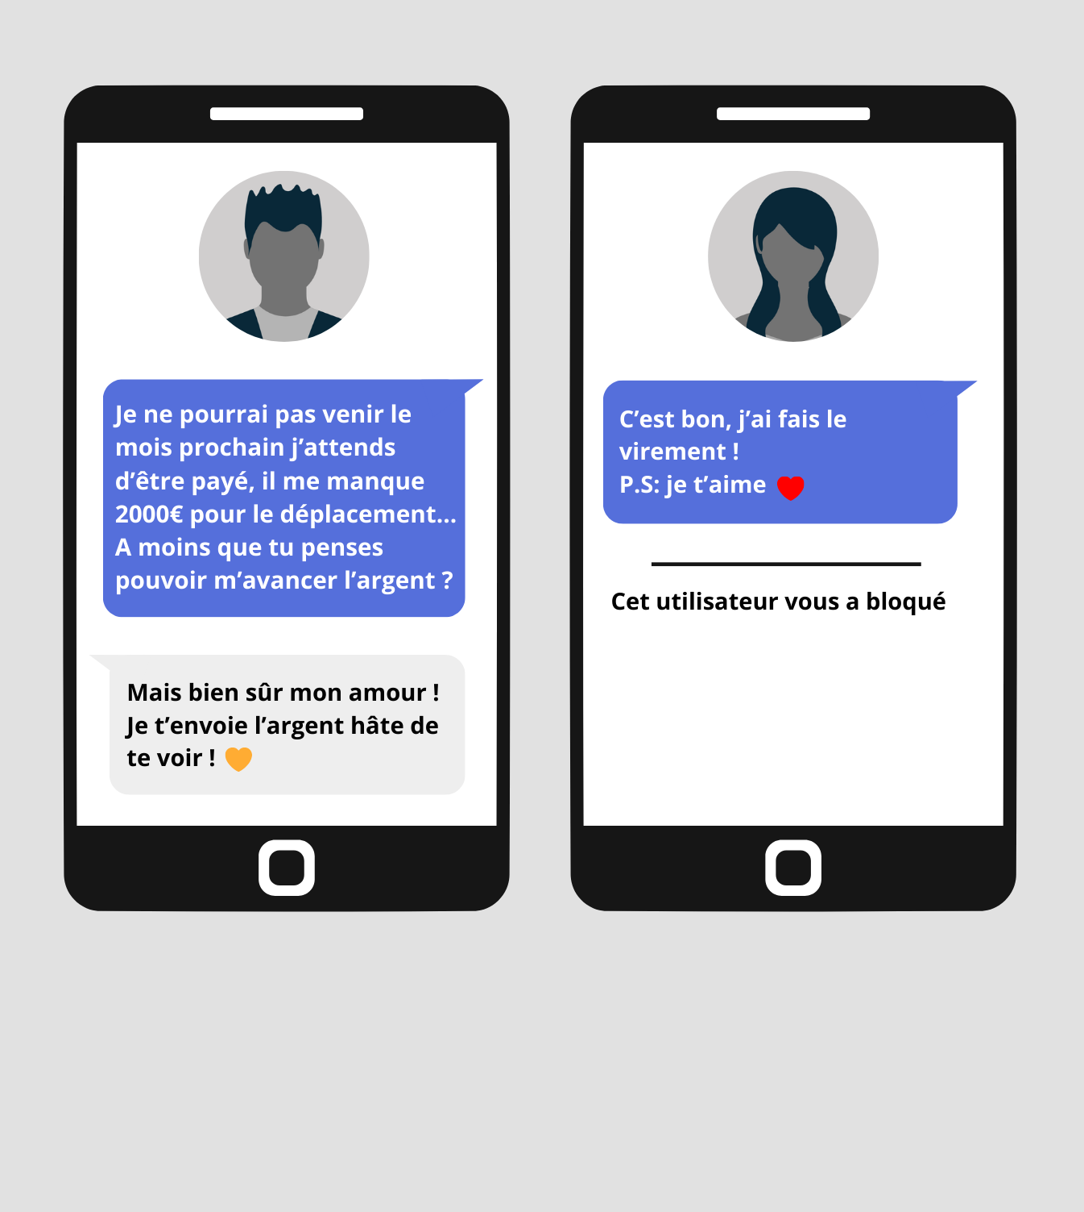






BRIGADE ANTI-FRAUDE
FRAUDE AU FAUX CONSEILLER
FRAUDE AUX SENTIMENTS
La fraude aux sentiments existe !
Le fraudeur vous manipule sentimentalement afin de vous voler votre argent.
Madelaine | 65 ans
Préjudice -> 56 000€
FRAUDE AU FAUX COURSIER
FRAUDE AUX FAUX INVESTISSEMENTS
Notes:
Et enfin, je voulais revenir sur la fraude, un sujet qui nous concerne tous, de par son ampleur et par l’ingéniosité des fraudeurs. Nous payons de plus en plus par carte bancaire, par virement ordinaire voire par virements instantanés, et les fraudes se multiplient. Je vous en rappelle quelques exemples bien connus sur cette présentation. Les rencontres sur Internet…
De très nombreux escrocs se cachent derrière des hommes ou des femmes dont vous voyez la photo sur certains sites.
Vous échangez avec l’autre personne, vous la connaissez de plus en plus, vous commencez à vous attacher.
Un jour, il faut la dépanner, vous lui envoyez de l’argent.
Une autre fois, elle vous propose de vous rencontrer mais n’a pas d’argent. Vous lui en envoyez. Manque de chance, un contre temps surgit, le déplacement est annulé mais l’argent est conservé. Cela peut durer longtemps, tant que l’on envoie de l’argent.
Et puis, un jour, tout se termine….

Slide 26
BRIGADE ANTI-FRAUDE
FRAUDE AU FAUX CONSEILLER
FRAUDE AUX SENTIMENTS
N’envoyez pas d’argent à quelqu’un rencontré sur internet !
FRAUDE AU FAUX COURSIER
FRAUDE AUX FAUX INVESTISSEMENTS
Notes:
Soyez méfiant. Les escrocs sont de bons comédiens.

Slide 27
BRIGADE ANTI-FRAUDE
FRAUDE AU FAUX CONSEILLER
FRAUDE AUX SENTIMENTS
FRAUDE AU FAUX COURSIER
FRAUDE AUX FAUX INVESTISSEMENTS
Le fraudeur vous incite à investir dans de faux placements en vous promettant des gains énormes, mais il vous vole votre argent.
Nicolas | 43 ans
Préjudice -> 30 000€ + 15 000€ d’assurance vie
Notes:
Si une société vous promet des gains vraiment très supérieurs à ceux que vous connaissez, soyez méfiant !
C’est une technique souvent utilisée par les escrocs :
Pour des placements
Pour des investissements
Pour des ventes de produits électroniques, voitures etc…
A l’inverse, un prix cohérent avec ce qui est observé sur le marché, n’est pas un gage de sécurité non plus !

Slide 28
BRIGADE ANTI-FRAUDE
FRAUDE AU FAUX CONSEILLER
FRAUDE AUX SENTIMENTS
FRAUDE AU FAUX COURSIER
FRAUDE AUX FAUX INVESTISSEMENTS
Faites attention aux investissements et aux placements avec une promesse de gain trop belle pour être vraie.
Notes:
Si vous avez un doute, parlez en à votre conseiller.

Slide 29
BRIGADE ANTI-FRAUDE
FRAUDE AU FAUX CONSEILLER
Le fraudeur se fait passer pour votre conseiller bancaire et cherchera à vous voler de l’argent en vous faisant faire des opérations dans l’urgence.
Isabelle | 52 ans
Préjudice -> 13 000€
Le numéro affiché correspondait à celui de sa banque.
FRAUDE AUX SENTIMENTS
FRAUDE AU FAUX COURSIER
FRAUDE AUX FAUX INVESTISSEMENTS
Notes:
Les escrocs savent aussi se faire passer pour de faux conseillers bancaires, de faux gendarmes ou faux policiers.
Le but est de vous faire peur… puis vous rassurer en vous faisant faire des opérations pour vous dérober de l’argent.
Ils vous indiquent avoir besoin de tel ou tel élément, de telle ou telle information.
Dans l’urgence, face à ce risque de fraude, on s’exécute. On donne son identifiant, parfois son code sans s’en apercevoir.

Slide 30
BRIGADE ANTI-FRAUDE
FRAUDE AU FAUX CONSEILLER
Ne donnez jamais vos codes et identifiant bancaires.
C’est la « clé de votre maison »
FRAUDE AUX SENTIMENTS
FRAUDE AU FAUX COURSIER
FRAUDE AUX FAUX INVESTISSEMENTS
Notes:
Les faux conseillers existent. Les faux gendarmes, les faux policiers, les faux inspecteurs des impôts existent aussi !
Ne cédez pas à l’urgence ! Le téléphone est souvent utilisé par les fraudeurs. Même si le numéro affiché est celui du Crédit Mutuel, de la gendarmerie, ça peut être faux !
Ne donnez jamais vos données personnelles, vos identifiants ou vos codes secrets.

Slide 31
BRIGADE ANTI-FRAUDE
NOS ACTIONS
Vérification des bénéficiaires
depuis octobre 2025
L’authentification forte sur tous les paiements carte
FRAUDE AUX SENTIMENTS
Rappel de votre conseiller
FRAUDE AU FAUX COURSIER
FRAUDE AUX FAUX INVESTISSEMENTS
Notes:
NOS SOLUTIONS :
La vérification des bénéficiaires : proposée par l’ensemble des banques depuis octobre 2025, ce service vérifie la concordance entre le nom du bénéficiaire et son IBAN. Vous pouvez décider de valider l’opération même si la concordance n’est pas totale.
La généralisation de l’authentification forte sur tous les paiements – à chaque paiement à distance, vous devez valider l’authentification avec votre smartphone.
Enfin, votre conseiller ou son remplaçant est à votre disposition pour vous accompagner. En cas de doutes à notre niveau, il vous appellera pour pouvoir valider ou non l’opération avec vous.
Je vous remercie, pour votre attention, je passe maintenant la parole à Mme Sylviane FACCIN pour le rapport du Conseil de Surveillance.

Slide 32
Ordre du jour de l’Assemblée générale ordinaire
Bienvenue, ouverture de l'Assemblée, constitution du bureau
Rapport d'activité du Président
Présentation du bilan et du compte de résultat
Rapport du Conseil de surveillance et certification des comptes
Approbation du bilan et du compte de résultat
Affectation du résultat
Variation du capital social
Quitus et décharge au Conseil d'administration
Pouvoirs au porteur
Clôture de l'Assemblée générale ordinaire

Slide 33
Rapport du Conseil de surveillance
Mme Sylviane FACCIN
Présidente du Conseil de surveillance

Slide 34
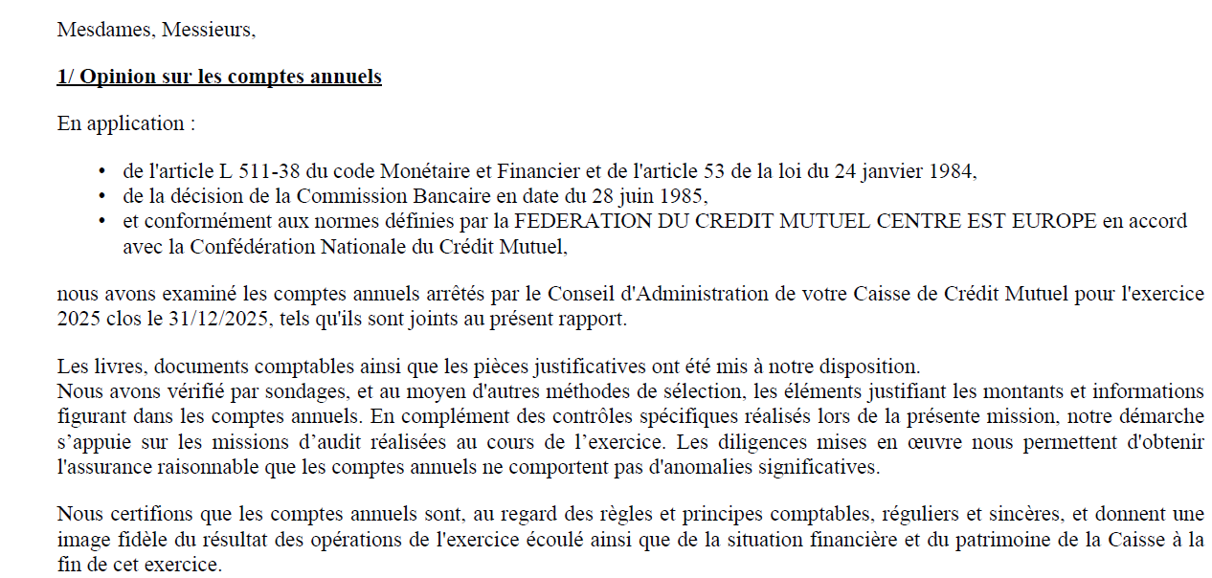
Assemblée générale 2026
Rapport général sur les comptes annuels
Notes:
Sylviane FACCIN :
Bonsoir Mesdames et Messieurs, chers sociétaires, je suis Sylviane FACCIN, présidente du Conseil de Surveillance de votre Caisse.
Je vous rappelle que la fonction du Conseil de Surveillance est de contrôler l’activité de la caisse, ainsi que le rôle et l’action des membres du conseil d’administration.
Pour ce faire, le conseil de surveillance s’est réuni 4 fois en 2025, mais a également assisté à plusieurs des réunions du conseil d’administration, permettant ainsi un large échange de vues entre l'ensemble des élus de la caisse.
En complément au travail du Conseil de Surveillance, M Laurent GERST, inspecteur fédérale, a procédé au contrôle et à la certification des comptes de votre Caisse.
Son rapport général sur les comptes annuels ainsi que le rapport spécial sur les conventions règlementées sont diffusés à l’écran et sont à votre disposition sur simple demande.
Au vu de ces rapports, mais également de l'ensemble des travaux réalisés tout au long de l'exercice écoulé par le conseil de surveillance, je peux vous confirmer que les comptes annuels sont réguliers et sincères et qu'ils donnent une image fidèle de l'activité de votre caisse pour 2025 et de sa situation à la fin de l'exercice.
Je profite de sa présence pour féliciter notre ancienne Directrice Aline WURTZ, pour la régularité et la qualité des nombreux contrôles internes qu’elle a réalisé en temps et heure qui nous sont régulièrement présentés, expliqués et commentés lors de nos contrôles.
Permettez-moi également, au nom de tous les sociétaires de la caisse, de remercier l'ensemble des membres du Conseil de Surveillance, tous élus bénévoles, qui m'accompagnent lors de ces contrôles.
En suite logique avec ce qui vient de vous être exposé et en tant que Présidente du conseil de surveillance, je vous appelle à voter les résolutions qui vous sont présentées.
Je vous remercie pour votre attention et repasse la parole à Madame la Présidente du Conseil d'Administration.

Slide 35
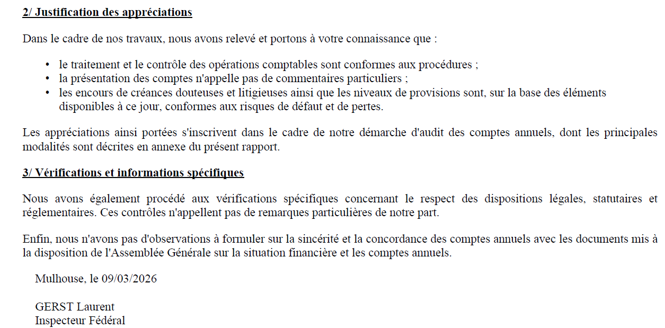
Assemblée générale 2026
Rapport général sur les comptes annuels

Slide 36
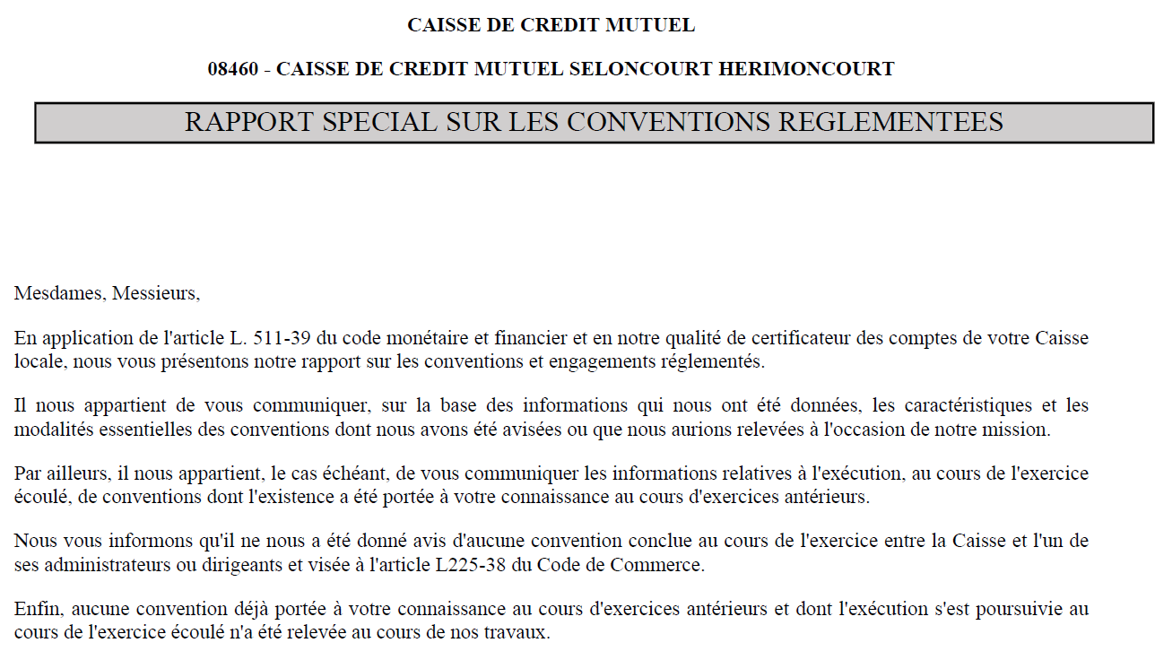
Assemblée générale 2026
Rapport spécial sur les comptes annuels

Slide 37
Ordre du jour de l’Assemblée générale ordinaire
Bienvenue, ouverture de l'Assemblée, constitution du bureau
Rapport d'activité du Président
Présentation du bilan et du compte de résultat
Rapport du Conseil de surveillance et certification des comptes
Approbation du bilan et du compte de résultat
Affectation du résultat
Variation du capital social
Quitus et décharge au Conseil d'administration
Pouvoirs au porteur
Clôture de l'Assemblée générale ordinaire

Slide 38
Assemblée générale 2026
Résolutions
Approbation du bilan et du compte de résultat
Approbation du bilan et le compte de résultat de l’exercice écoulé, clos le 31 décembre 2025.
L’excédent de l’exercice est de 640 464,74 €.
Notes:
Jennifer RIZZI :
Merci Mme la Présidente du conseil de surveillance.
Je voudrais remercier les élus du conseil de surveillance pour votre excellente contribution au fonctionnement de notre Caisse.
L’exposé de votre rapport nous permet désormais de passer au vote des résolutions :
Nous allons maintenant procéder au vote de la résolution qui s’affiche (sur l’écran dans la salle).
Il s’agit de l’approbation des comptes retracés par le bilan et le compte de résultats. C’est une décision prise par les sociétaires, qui consiste à approuver la bonne gestion qui a été faite.
Seuls les sociétaires qui ont un carton et qui n’ont pas déjà voté peuvent voter à présent.
Qui est contre ?
Qui s’abstient ?
La résolution est adoptée à la majorité…

Slide 39
Assemblée générale 2026
Résolutions
Affectation du résultat
Approbation de la répartition suivante conformément aux propositions du Conseil d’administration :
L'excédent est affecté comme suit :
Montant affecté à la rémunération des parts sociales B : 199 473,01 €
Montant affecté aux réserves statutaires : 440 991,73 €
Par conséquent l’Assemblée générale décide de mettre en paiement à compter du 1er juin 2026, un dividende de 3,10 centimes par part sociale B d’un euro, sachant que chaque sociétaire peut opter pour le paiement du dividende en parts sociales.
Notes:
Voici la résolution relative à l’approbation de l’affectation du résultat. C’est une décision prise par l’assemblée générale sur proposition du Conseil d’administration de la Caisse relative au traitement des résultats.
Dans le cas d’un résultat positif, il peut être affecté principalement à la distribution des dividendes, c’est-à-dire la rémunération des parts sociales B souscrites par les sociétaires, et à la constitution de réserves. Il peut également être reporté sur l’exercice suivant. L’affectation aux réserves permet de renforcer la solvabilité de la Caisse et ainsi la sécurité des sociétaires.
Qui est contre ?
Qui s’abstient ?
La résolution est adoptée à la majorité…

Slide 40
Assemblée générale 2026
Résolutions
Variation du capital social
Le capital social, qui était de 6 264 196,00 € au 31.12.2024, s’élève au 31.12.2025 à 6 603 576,00 €, soit une variation de + 339 380,00€.
Notes:
Il vous est désormais proposé d’approuver la variation du capital social, en effet la Caisse de Crédit Mutuel est une coopérative à capital variable. Chaque année il revient à l’assemblée générale d’approuver l’évolution du capital social détenu par les sociétaires au titre des parts sociales A et B.
Qui est contre ?
Qui s’abstient ?
La résolution est adoptée à la majorité…

Slide 41
Assemblée générale 2026
Résolutions
Quitus et décharge au Conseil d'administration
Vu les conclusions du rapport du Conseil de surveillance et des rapports établis par l’Inspection fédérale, l’Assemblée générale donne quitus et décharge au Conseil d’administration pour sa gestion durant l’exercice 2025.
Notes:
Nous allons procéder au vote de la résolution relative au quitus.
Donner quitus au Conseil d’administration signifie que les sociétaires de la Caisse approuvent sa bonne gestion durant la période du 1er janvier au 31 décembre 2025 et déchargent le Conseil de sa responsabilité (être quitte).
Qui est contre ?
Qui s’abstient ?
La résolution est adoptée à la majorité

Slide 42
Ordre du jour de l’Assemblée générale ordinaire
Bienvenue, ouverture de l'Assemblée, constitution du bureau
Rapport d'activité du Président
Présentation du bilan et du compte de résultat
Rapport du Conseil de surveillance et certification des comptes
Approbation du bilan et du compte de résultat
Affectation du résultat
Variation du capital social
Quitus et décharge au Conseil d'administration
Pouvoirs au porteur
Clôture de l'Assemblée générale ordinaire

Slide 43
Assemblée générale 2026
Résolutions
Pouvoirs au porteur
Tous pouvoirs sont donnés au porteur d’un original ou d’une copie d’un extrait du procès-verbal de cette Assemblée générale pour accomplir toutes les formalités nécessaires.
Notes:
Et pour terminer l’assemblée générale ordinaire, nous passons au vote de cette résolution usuelle et purement formelle permet à une autre personne que le Président de l’assemblée générale d’effectuer les formalités légales consécutives à la réunion.
Qui est contre ?
Qui s’abstient ?
La résolution est adoptée à la majorité…
Nous arrivons tout doucement vers la fin de notre AG. Il nous reste à traiter les réponses à vos questions. Pour cela je cède la parole à la Directrice.
(le directeur ajoute aux votes réalisés dans la BAD et en Caisse, repris sur la feuille éditée à partir de INVIT, les votes contre/abstention/pour, réalisés dans la salle et le total.
Il reportera les jours suivants ces résultats dans INVIT, ils seront ainsi repris dans la BAD pour que les sociétaires puissent trouver les résultats des votes globaux à l’AG).

Slide 44
Ordre du jour de l’Assemblée générale ordinaire
Bienvenue, ouverture de l'Assemblée, constitution du bureau
Rapport d'activité du Président
Présentation du bilan et du compte de résultat
Rapport du Conseil de surveillance et certification des comptes
Approbation du bilan et du compte de résultat
Affectation du résultat
Variation du capital social
Quitus et décharge au Conseil d'administration
Pouvoirs au porteur
Clôture de l'Assemblée générale ordinaire
Notes:
Avant de clôturer l’AG, la Présidente dira quelques mots, suite à la fin du mandat de M Jacky TEISSIER et au départ de l’ancienne Directrice Aline WURTZ.
L’ensemble des points à l’ordre du jour vous ont été présentés, (la Présidente) je déclare l’Assemblée générale ordinaire close.

Slide 45
Notes:
Notre assemblée est maintenant terminée, je vous propose de passer à… (présentation d’un sujet fraude / dividende sociétal / partie conviviale).

